Slide 1
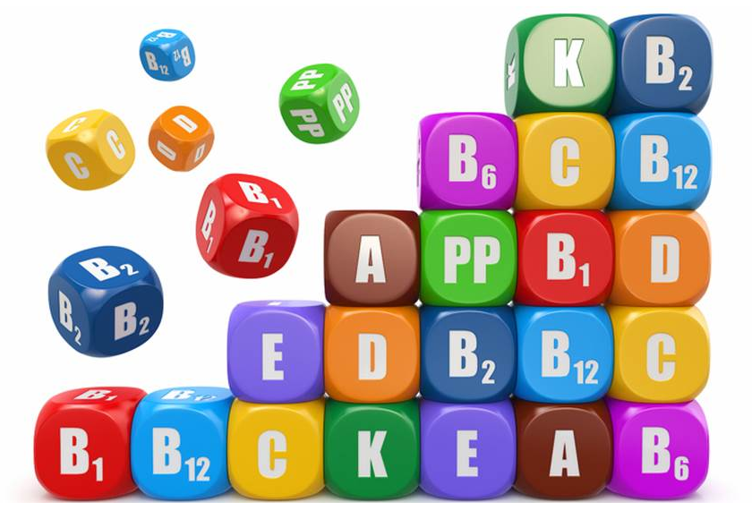
VITAMINY
L. P. Rathouská
didaktika biochemie
DPS

Slide 2
Definice vitaminů
ORGANICKÉ EXOGENNÍ ESENCIÁLNÍ KATALYZÁTORY HETEROTROFNÍCH ORGANISMŮ
Natolik složitá definice, že si na jejím základě vysvětlíme jednotlivé termíny a poté vymyslíme se studenty svojí vlastní originální definici. ;)

Slide 3

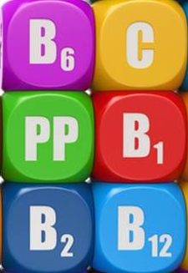

Vitaminy
LIPOFILNÍ – a, d, e, k
HYDROFILNÍ – B, C, H, PP
rozpustné v tucích
nepolární
rozpustné ve vodě
polární

Slide 4
VITAMINY
• HYPOVITAMINOSA organismus získává v potravě menší množství určitého vitaminu, než potřebuje
• AVITAMINOSA organismus postrádá určitý vitamin
• HYPERVITAMINOSA organismus má nadbytek určitého vitaminu

Slide 5
VITAMINY – obsah VH
U jednotlivých vitaminů objasním:
  zdroje + propojení s denním životem
  funkci a význam v organismu
  důležité projevy při jejich nedostatku a nadbytku
  zajímavost
  název
  struktura
Následující „slide“ č. 6 a 7 demonstruje modelový příklad jakým způsobem budou prezentovány všechny ostatní vitaminy

Slide 6
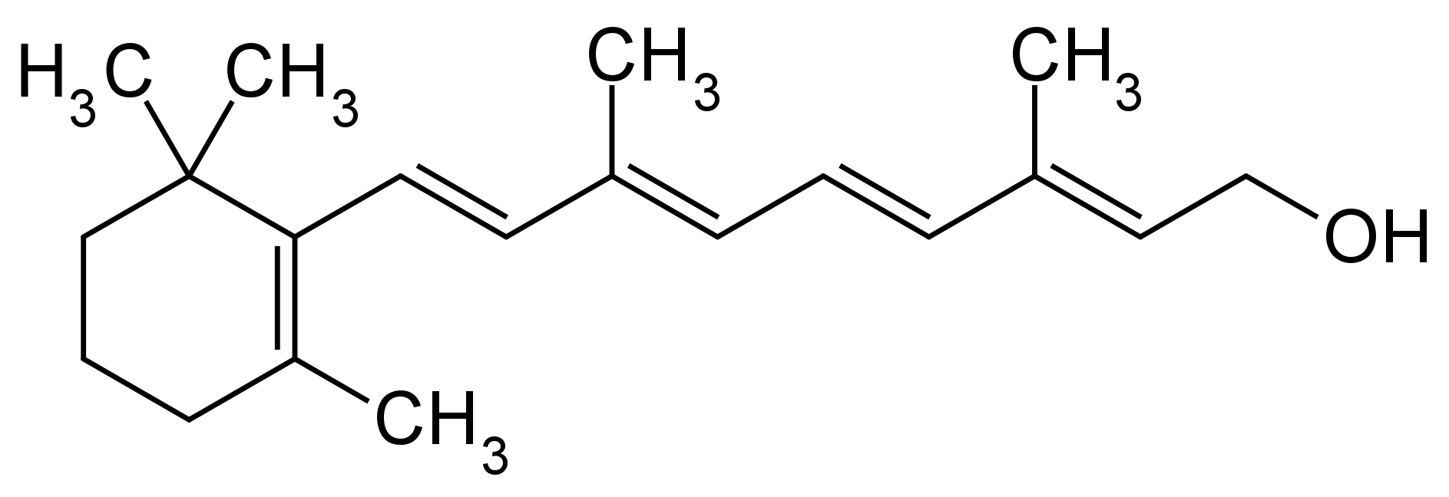
VITAMIN A
RETINOL
  mrkev, salát, špenát, mléko, maso
  VÝZNAM
  tvorba rodopsinu – zrakového pigmentu používaného za nízkého osvětlení
  nedostatek způsobuje šeroslepost
  nadbytek v těhotenství (4.-9. týden) - rozštěp
  důležitý antioxidant

Slide 7
VITAMIN A
KAROTENY
  polyenová přírodní barviva
  získávají se buď z rostlin nebo z řas extrakcí nepolárním
  rozpouštědlem (např. petroletherem)
  nejznámější β - karoten má vysoký obsah v mrkvi
  a meruňkách, je to provitamín vit. A
  používá se k přibarvení cukrovinek, másla, margarínů, sýrů,
  želatin, džemů (např. meruňkových), zmrzlin, jogurtů
  E160a

Slide 8
Použité zdroje pro VH
KLOUDA, P.: Základy biochemie. Ostrava, 2000.
KARLSON, P.: Základy biochemie. Praha, 1981.
Mareček A., Honza J.: Chemie pro čtyřletá gymnázia 3. díl, Nakladatelství Olomouc, 2000.
http://didaktikabiochemie.natur.cuni.cz/index.html [09.12.2018]
www.rvp.cz [09.12.2018]

